Slide 1
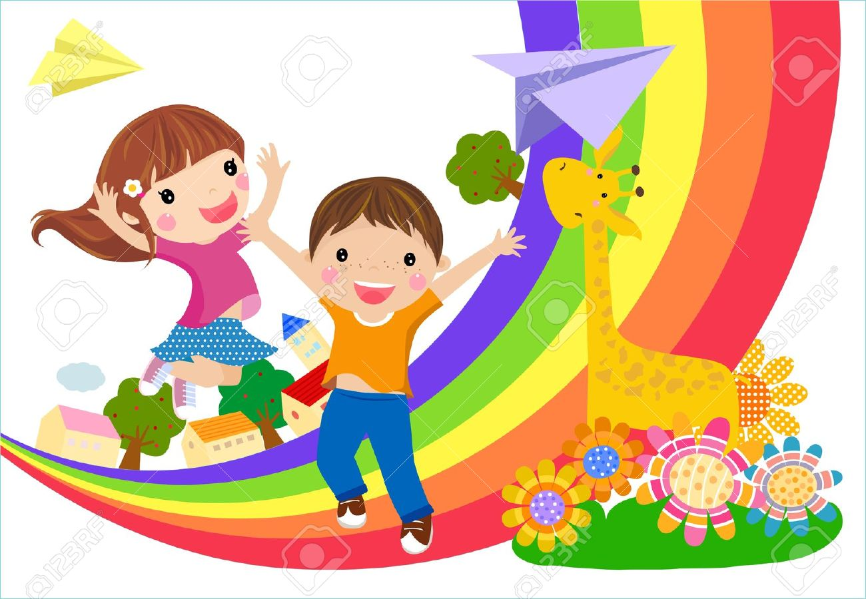
Отчет по самообразованию по теме: «Развитие творческих способностей детей старшего дошкольного возраста посредством ознакомления с различными способами и техниками работы с бумагой»
воспитателя по ИЗО Горшковой И.А.

Slide 2
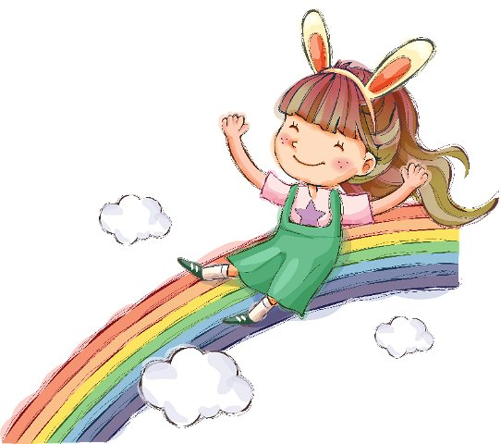
Актуальность
Творческие способности дошкольников – далеко не новый предмет исследования. ФГОС ДО предполагает личностно-развивающий характер взаимодействия педагогических работников и детей; реализацию Программы прежде всего в форме игры, познавательной и исследовательской деятельности, в форме творческой активности, обеспечивающей художественно-эстетическое развитие ребенка.
Каждый ребенок наделен способностями, которые надо педагогу увидеть, распознать и создать благоприятные условия для дальнейшего развития в соответствии с их возрастными и индивидуальными особенностями и склонностями.
Жизнь современного человека требует не шаблонных, привычных действий, а подвижности, гибкости мышления, быстрой ориентации и адаптации к новым условиям, творческого подхода к решению больших и малых проблем.
На мой взгляд , способствовать проявлению и развитию творчества дошкольников старшего дошкольного возраста будет знакомство с разными способами и техниками работы с бумагой.
Цель: способствовать развитию творческих способностей детей старшего дошкольного возраста посредством ознакомления с различными способами и техниками работы с бумагой

Slide 3
Еда, вода и воздух — это то, что нужно обычным людям. Креативить, изобретать и придумывать — это то, что нужно людям творческим.

Slide 4
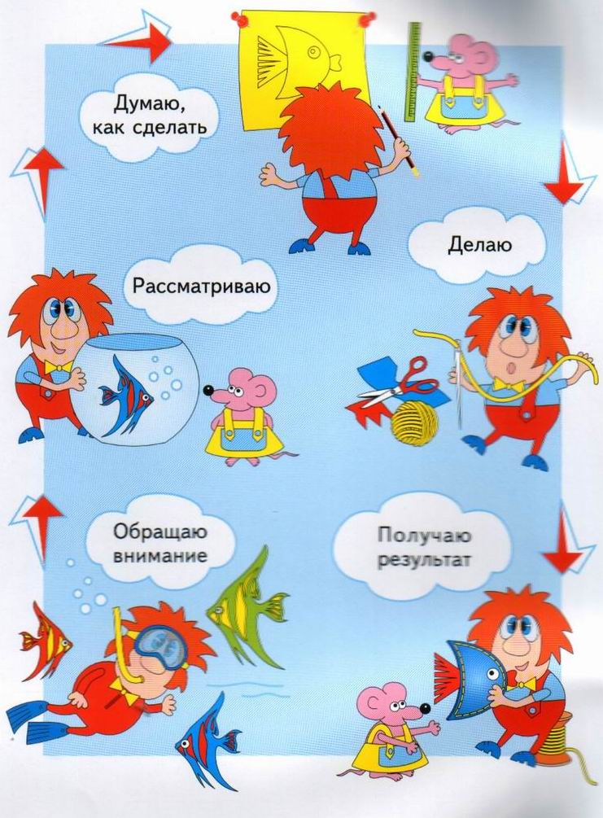
Творческие способности – это умение наблюдать, замечать интересное в окружающих нас вещах, анализировать, сравнивать, размышлять, преобразовывать, создавать что-то новое, необычное, оригинальное.

Slide 5
Задачи: 1. проанализировать имеющийся опыт педагогов исследователей по изучаемой проблеме; 2. выявить основные компоненты развития творческих способностей детей дошкольного возраста на основе анализа методико-педагогической литературы; 3. определить условия, благоприятные для развития творческих способностей детей дошкольного возраста; 4. определить основные направления по развитию творческих способностей дошкольников; 5. выявить эффективность форм, методов развития творческих способностей на основе анализа проделанной работы

Slide 6
Первый этап. Организационно-ознакомительный 2013-2014г: 1. Провести анализ опыта работы педагогов исследователей по изучаемой проблеме. 2. Выявить основные компоненты развития творческих способностей детей дошкольного возраста на основе анализа методико-педагогической литературы. 3. Определить основные направления по развитию творческих способностей посредством ознакомления с разными видами бумаги, разными способами и техниками работы с ней 4. разработать перспективный план работы с детьми 5 -7 лет 5. Собрать коллекцию разнообразной бумаги, папки со схемами по оригами, квиллингу, аппликации 6. К концу года разработать: Анкеты для родителей, памятки-консультации для родителей «Играя, творим», «Творческие идеи для дома», «Эффективнее методы развития творческих способностей детей»

Slide 7
Второй этап. Практический 2014-2016г: Разработать примерную программу кружка «Страна Фантазия» - апробировать ее на группе детей старшего дошкольного возраста Познакомить со свойствами бумаги, различными способами работы с ней, проводя эксперименты с бумагой. Способствовать овладению простейшими техническими приемами работы с различными видами бумаги. Научить детей предварительно продумывать содержание образа, способов, последовательности его воплощения. Стимулировать активность, самостоятельность, инициативу детей в придумывании содержания и способов изображения. Развивать воображение, побуждать детей к созданию разнообразных и относительно неповторимых, оригинальных замыслов. Создать условия, благоприятные для развития творческих способностей детей дошкольного возраста. Для родителей: разработка памяток-рекомендаций «Игры на развитие творчества», папок передвижек «Творческая мастерская», «Бумажный кукольный театр своими руками», «Откроем чудесный мир оригами» «Мастерилки вместе с родителями», проведение практических занятий совместно с детьми «Построим вместе Солнечный город для Незнайки и его друзей, проведение мастер-классов «Игрушки-самоделки» (оригами), «Наши дети» (бумагопластика), мастер класс «Цветущая яблоня» (аппликация), проведение открытых занятий по аппликации. Создание творческой копилки (поэтапные схемы изготовления поделок) Выставка совместных работ родителей и детей «Мы фантазеры», «Наряды для кукол», «Новогодние игрушки-самоделки»

Slide 8
Третий этап. Итоговый май 2016: Определить эффективность проделанной работы (форм, методов) в отношении развития творческих способностей дошкольников. Организовать творческие выставки детских работ по темам недель: Из картонных трубочек Из бумажной гармошки Из полосок цветной бумаги Из геометрических фигур Поделки оригами Проведение мастер-классов, семинаров-практикумов для педагогов по теме самообразования. Провести мониторинг развития творческих способностей дошкольников, осуществить анализ полученных результатов. Разработка программы кружка «Страна Фантазия» для детей 5-7 лет Проведя самоанализ проделанной работы по самообразованию, приняла решение продлить работу по развитию творческих способностей детей подготовительных групп на 2016-2017г.

Slide 9
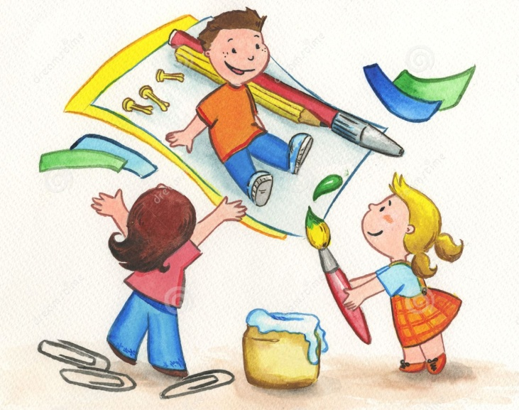
Условия, необходимые для развития творческих способностей детей:
комфортная психологическая обстановка,
мотивация на ситуацию успеха,
предоставление свободы ребенку в выборе цветового решения, материалов,
доброжелательное отношение, поддержка, помощь воспитателя,
минимизация критики со стороны воспитателя (ведь творчество ребенка – это его самовыражение, передача его эмоций, чувств, знаний об окружающем)

Slide 10
1 – заинтересованный педагог 2 – свободный доступ для ребенка материалов и инструментов 3 – использование различных видов бумаги 4 – участие и поддержка родителей в творчестве ребенка 5 – знакомство ребенка с различными способами и техниками работы с бумагой, 6 – комфортная психологическая атмосфера о для творчества 7 – свобода проявления замысла
2
1
3
Творческий ребенок
7
4
6
5

Slide 11
Задача педагога заинтересовать детей, способствовать развитию творческой активности, не навязывая своего собственного вкуса и мнения, пробудить в ребенке веру в его творческие способности, индивидуальность, веру в то, что творить добро и красоту – это значит приносить людям радость!

Slide 12
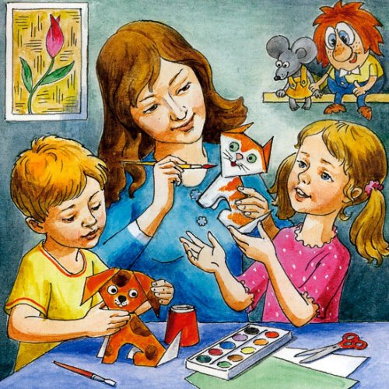

Slide 13
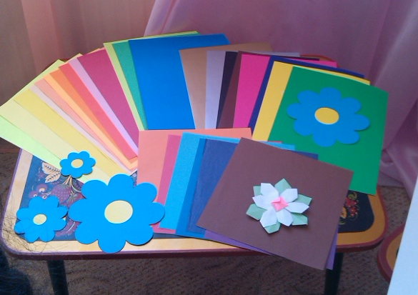

Slide 14
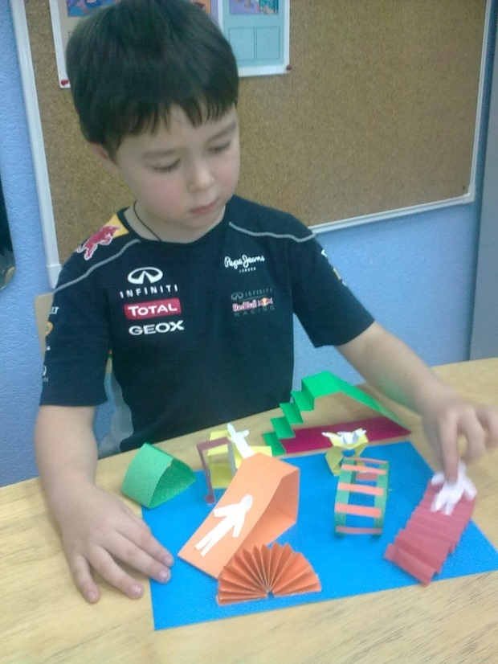
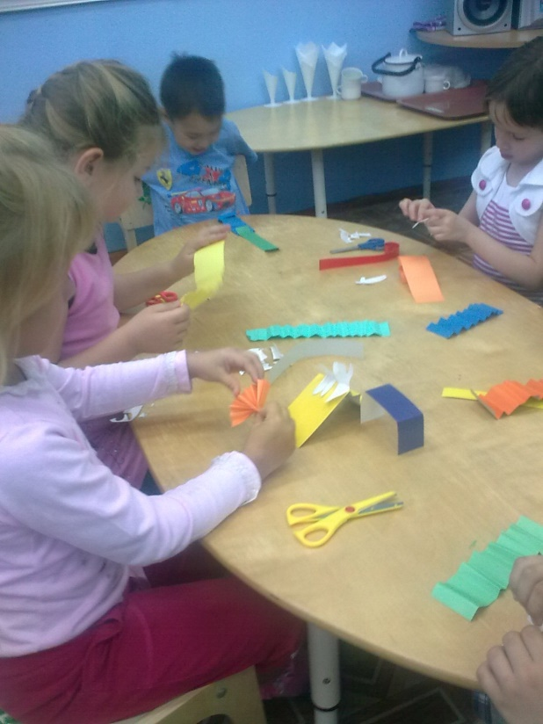
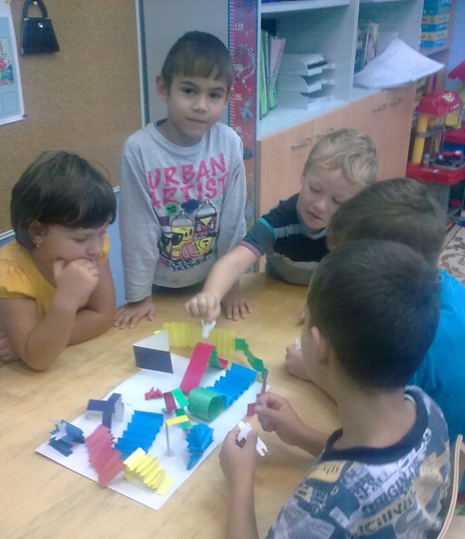
Творческий минипроект «Создаем игровую площадку»

Slide 15
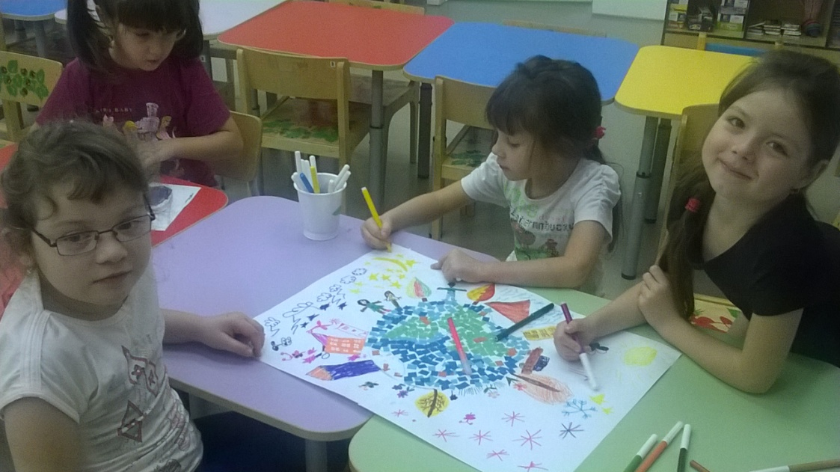
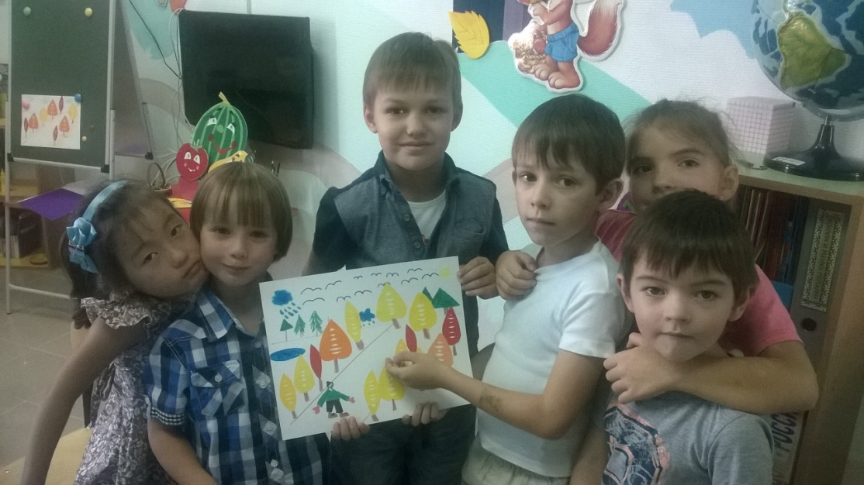
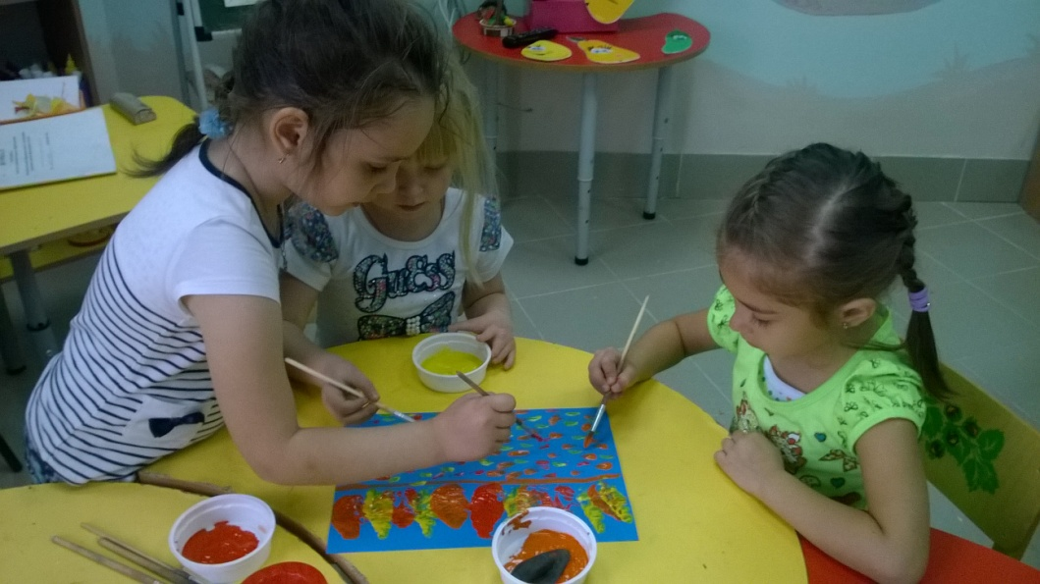
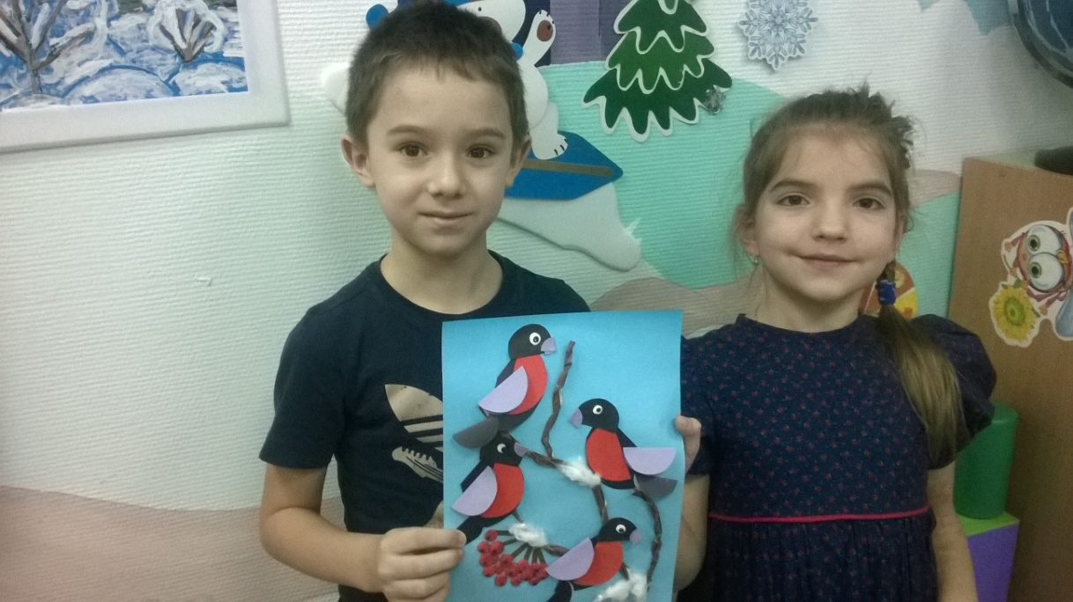
Подгрупповые работы

Slide 16
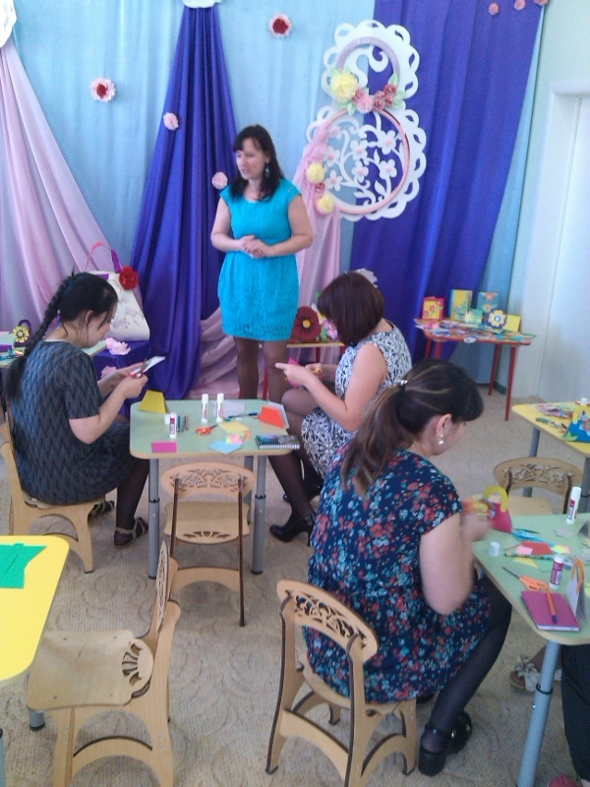
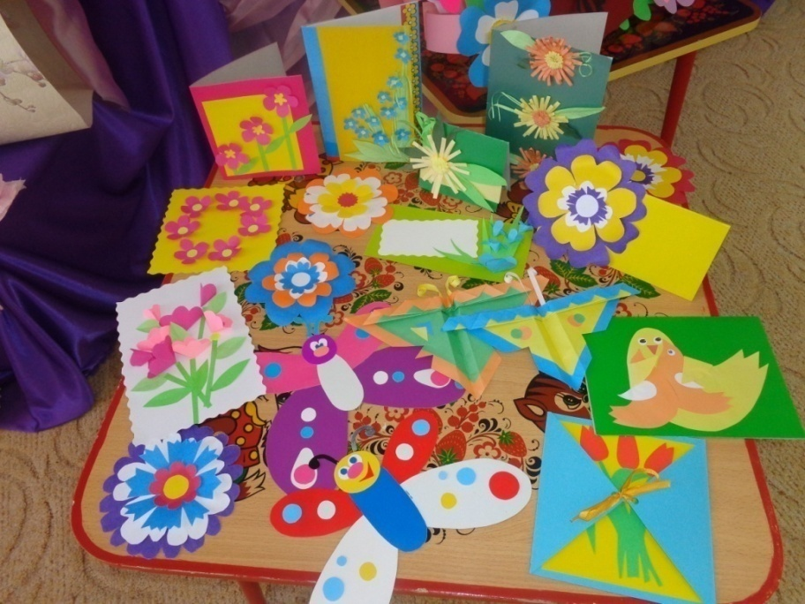
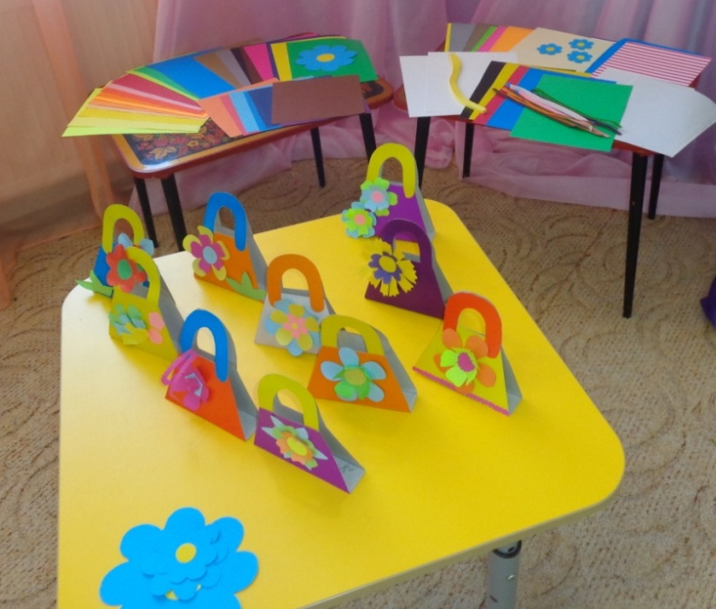
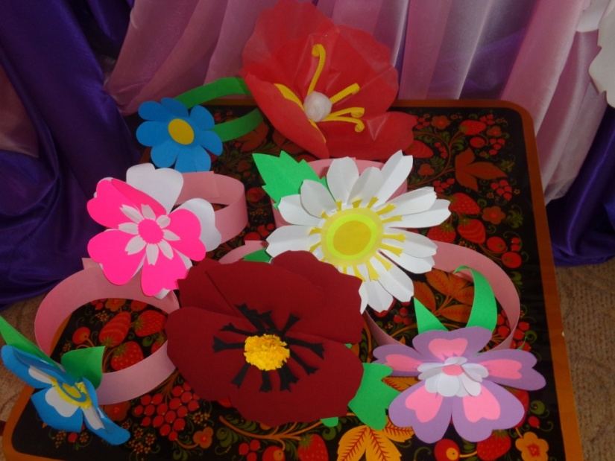
Проведение мастер-классов для педагогов

Slide 17
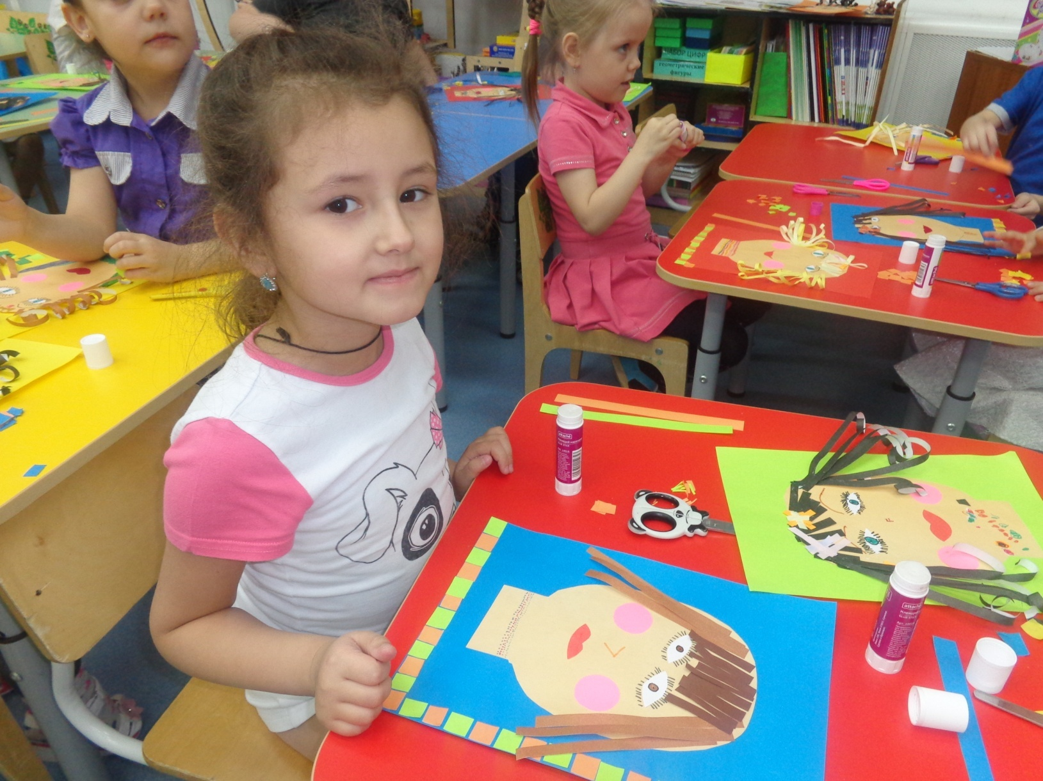

Slide 18
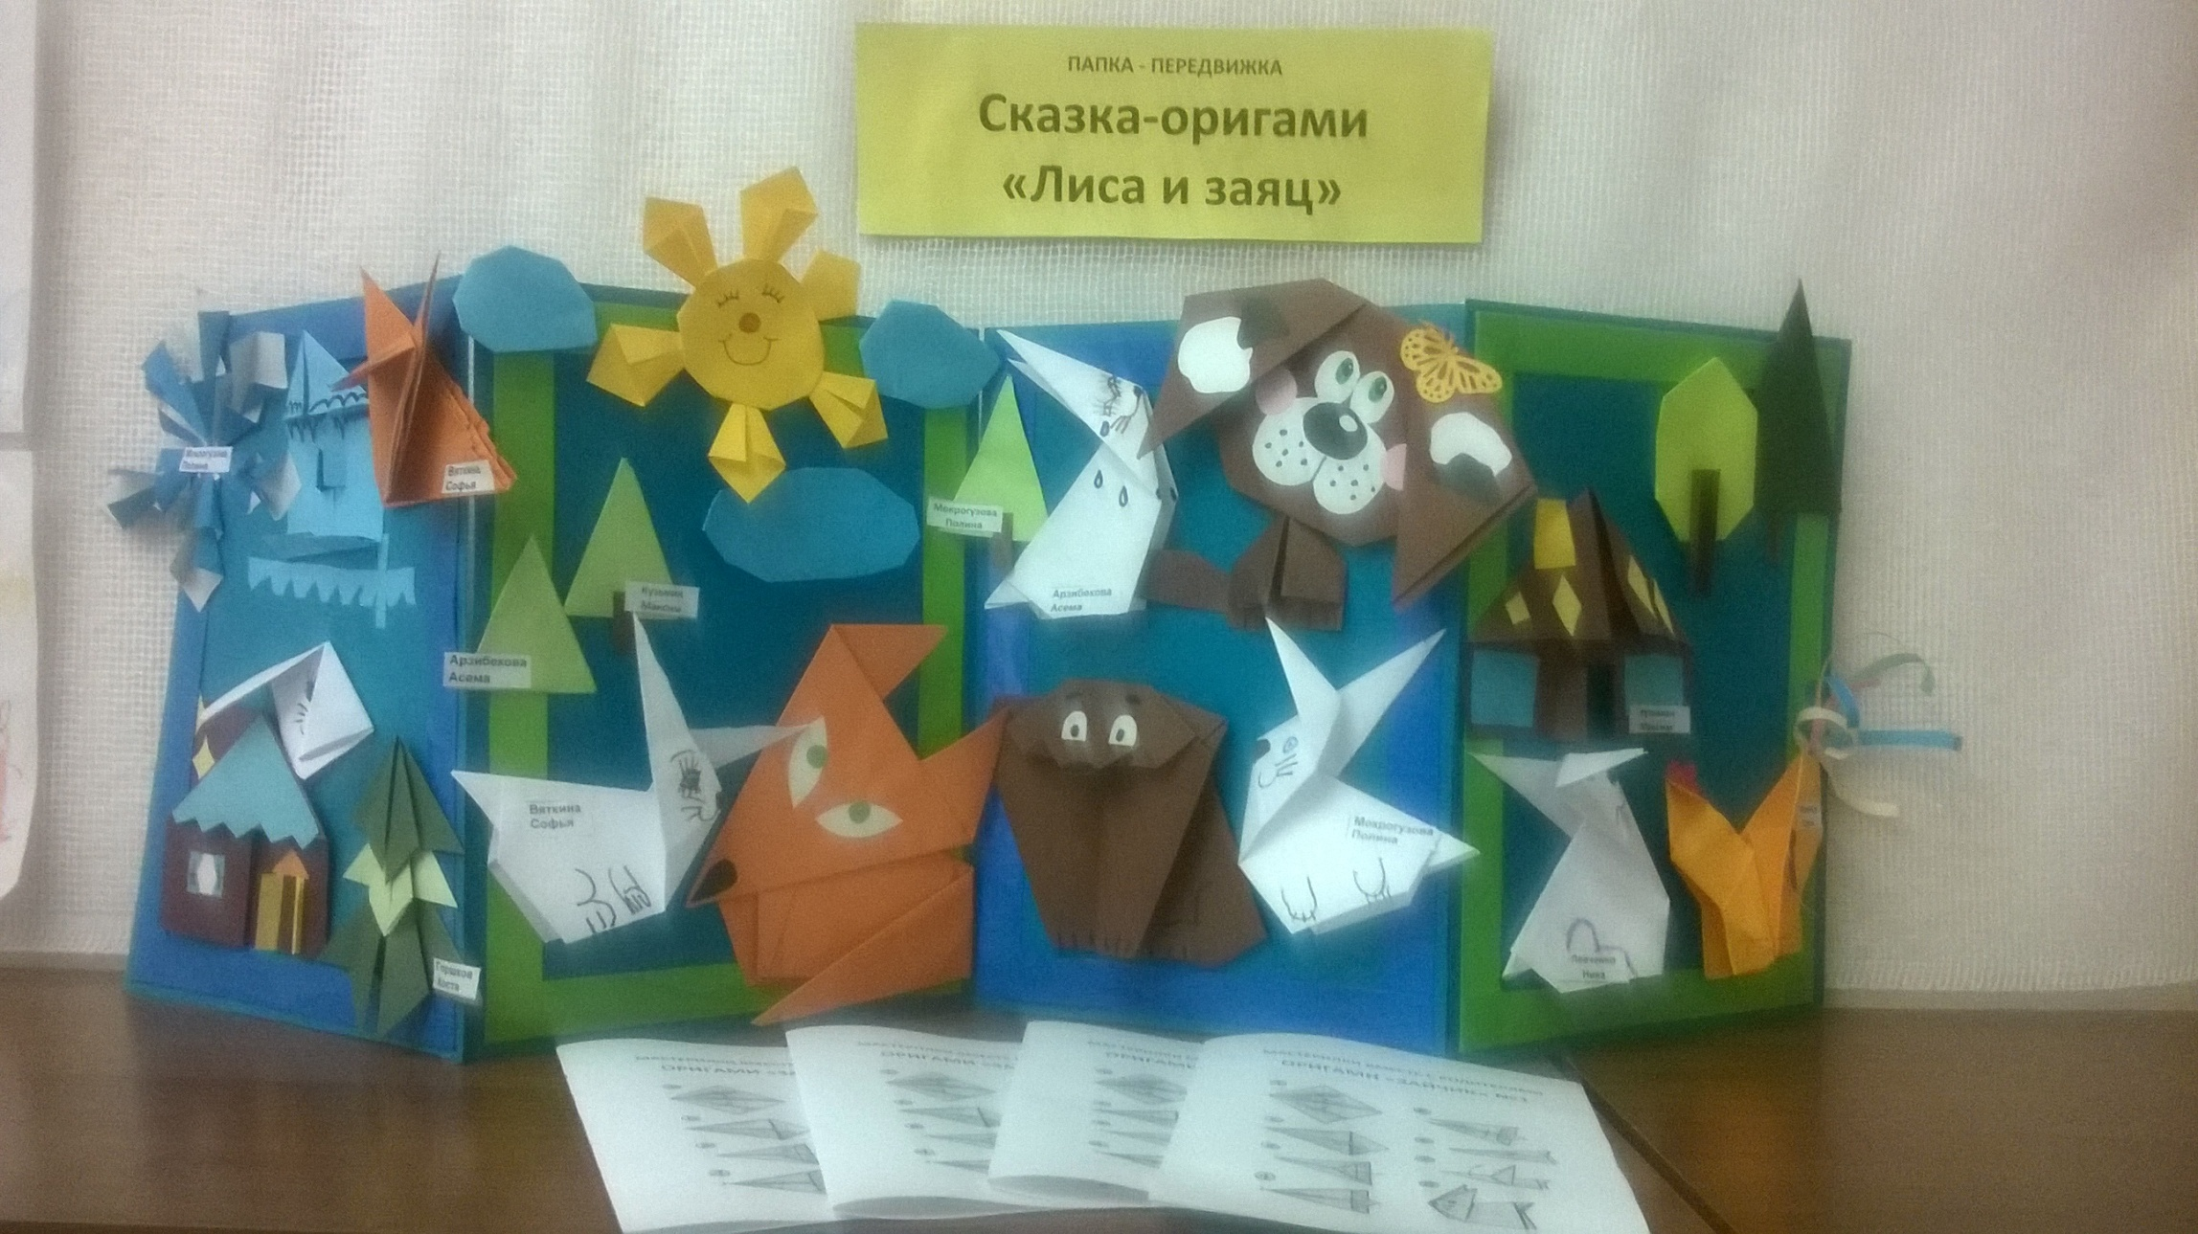
Творческий проект совместно с родетелями
«Лиса и заяц»

Slide 19
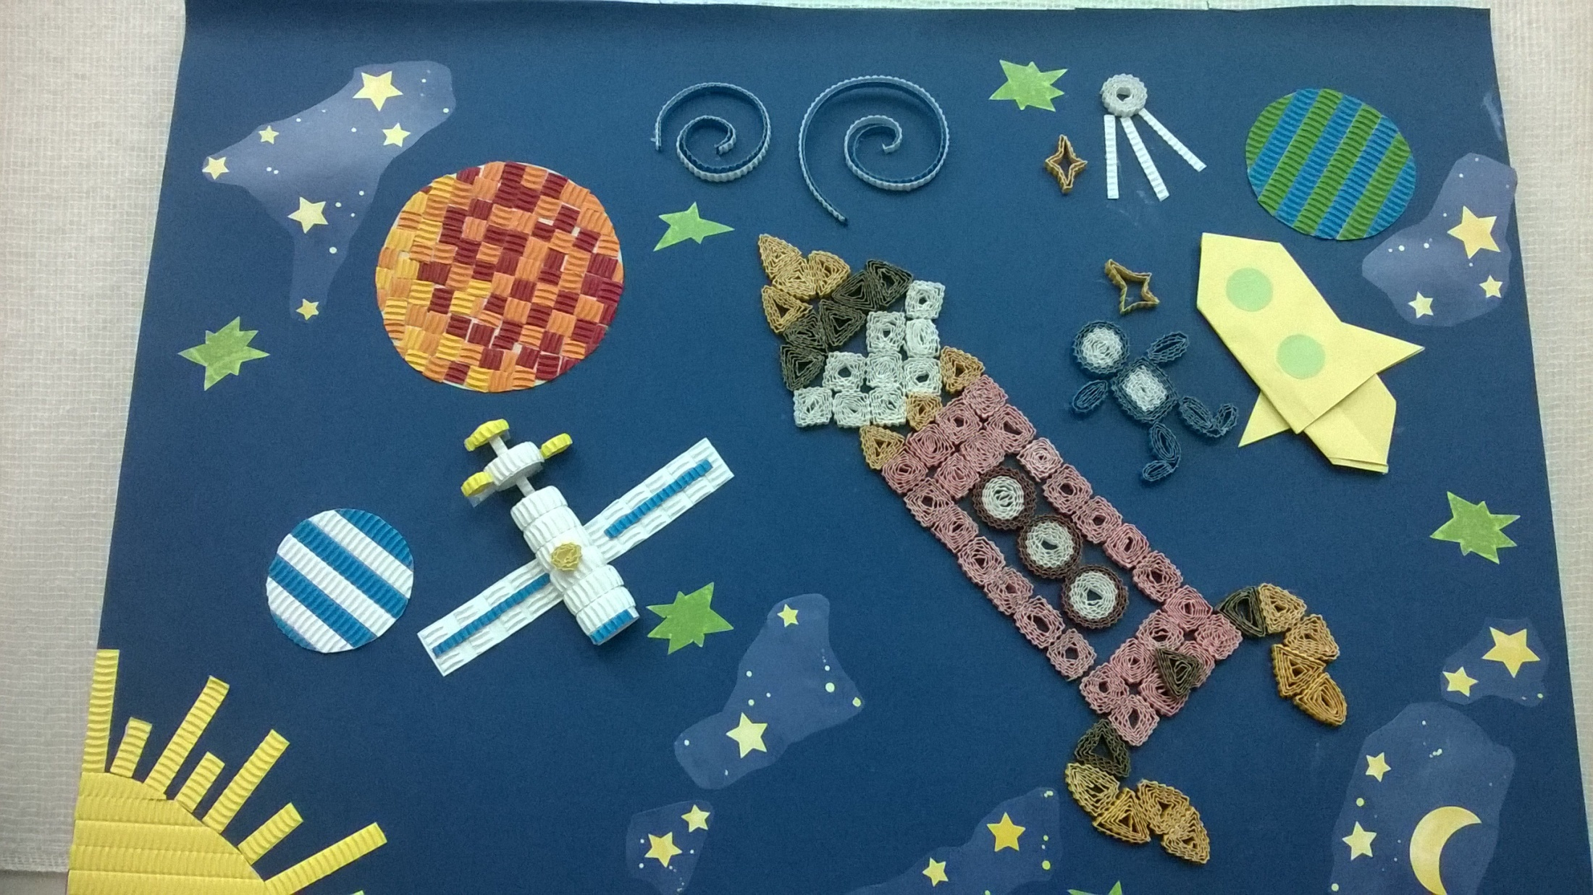
Творческий проект «Таинственный мир космоса»

Slide 20
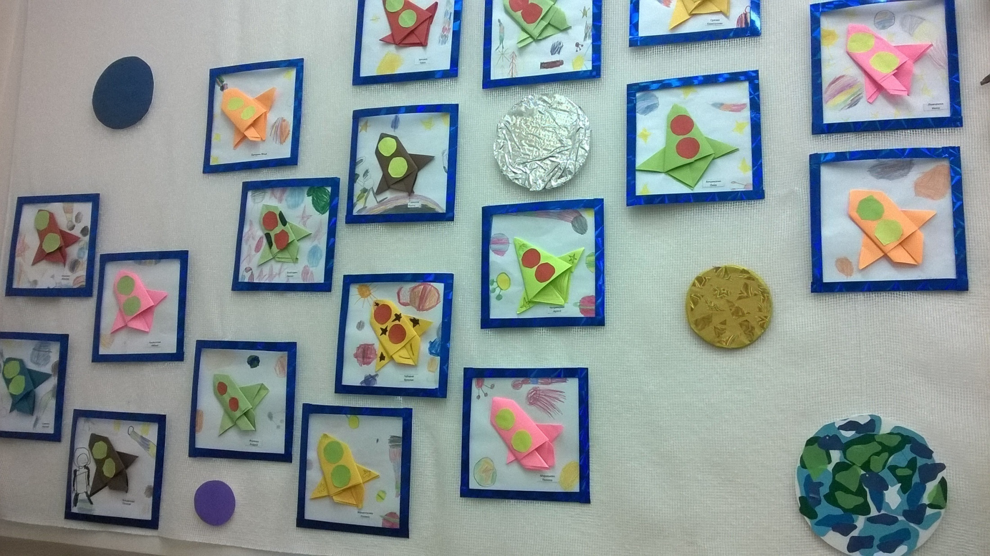
Творческий проект «Таинственный мир космоса»

Slide 21
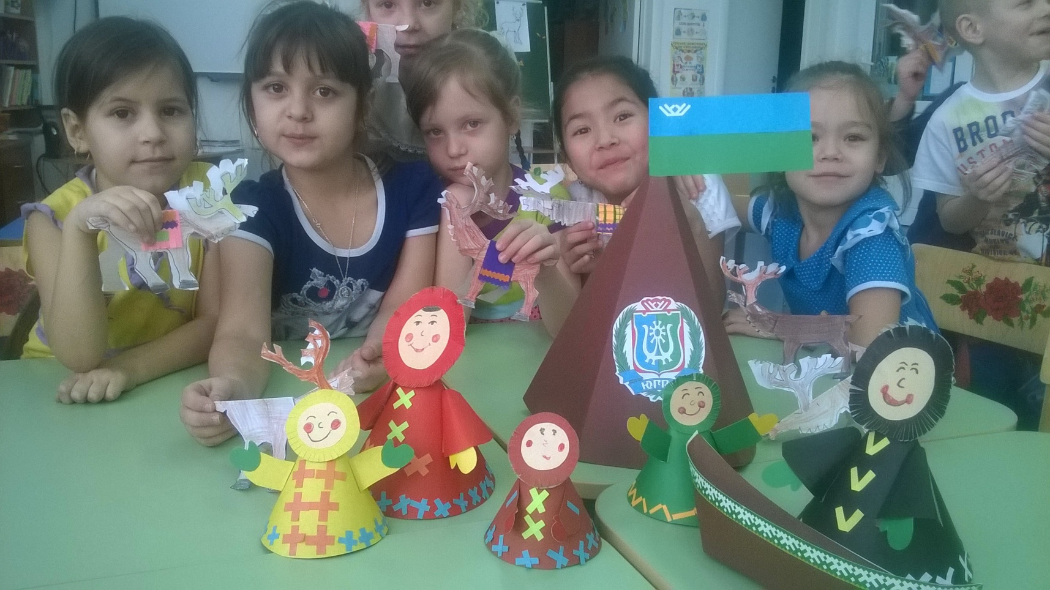
Минипроект «Край, в котором мы живем» (подготовительная группа «Совята»)

Slide 22
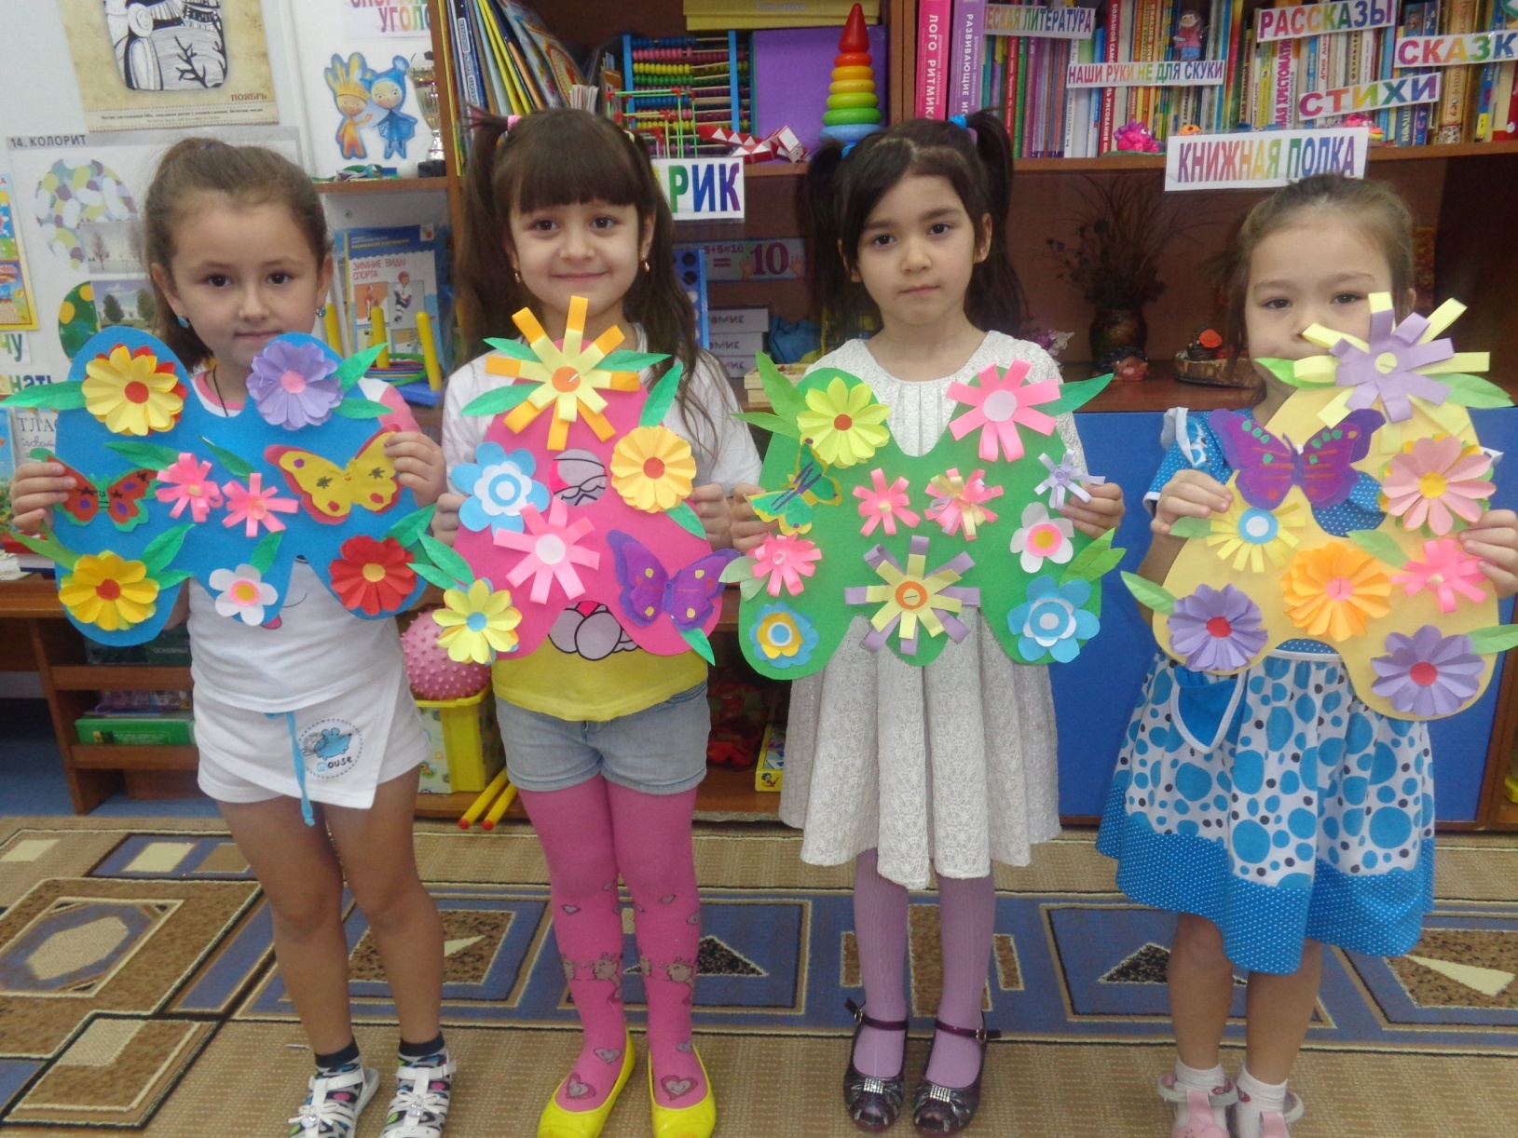
Творческая фантазия к Дню Матери» (подготовительная группа «Совята»)

Slide 23
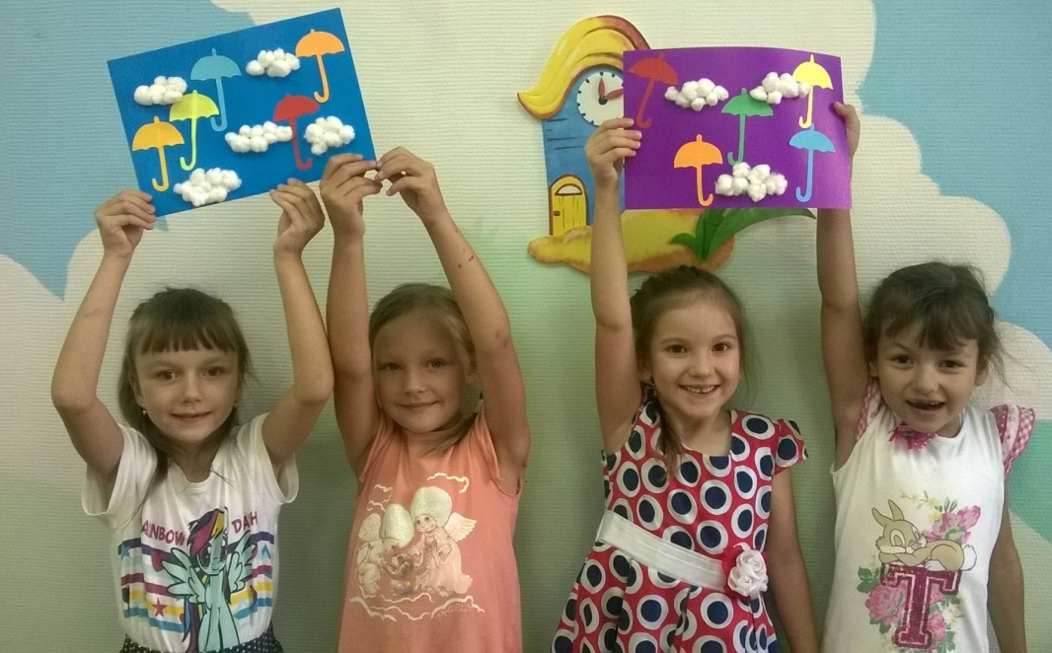
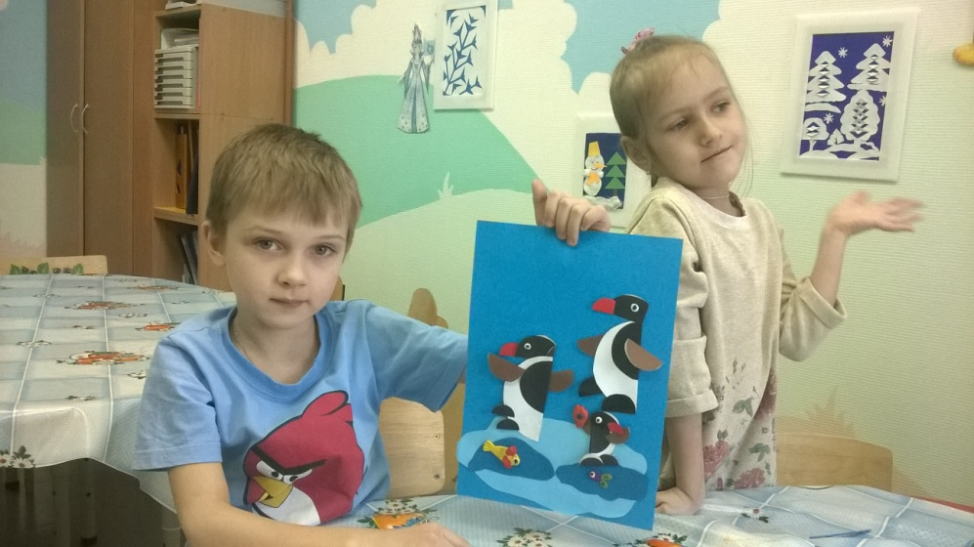
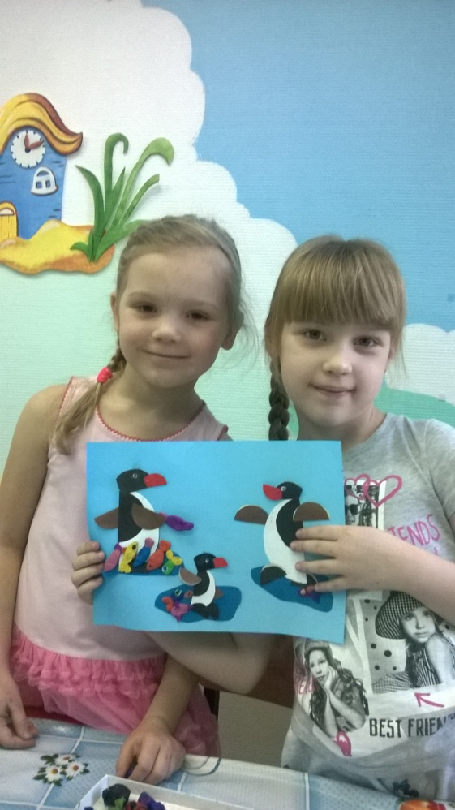
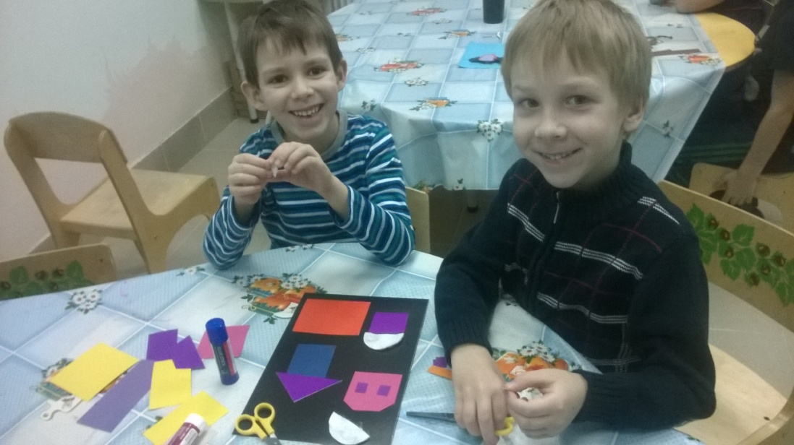
РАДОСТЬ ОТ СОВМЕСТНОГО ТВОРЧЕСТВА

Slide 24
Творческий процесс с использованием игровых приемов, познанием способов работы, возможностей различных художественных материалов позволяет детям чувствовать себя свободнее, смелее, развивает воображение, дает полную свободу для самовыражения.
Дети раскрывают свои уникальные способности, испытывают радость от созданного рисунка или поделки, переживают успех.

Slide 25
СПАСИБО ЗА ВНИМАНИЕ

